Slide 1
www.zeitfuerdeutsch.com

Slide 2
Hobbies 2 – Hobbys 2
LO: Ask and answer questions about hobbies
SC
I know how to use ‘mögen’ and ‘gern’
I can use lots of new verbs to talk about hobbies
I can use different ways of asking questions
I can translate sentences about hobbies

Slide 3
Das Kartenspiel
Yes, correct
No, incorrect
Good
Super
Excellent
Fantastic
Brilliant
Wonderful
Great
Tremendous/super/great
Beautiful/great
Ja, Richtig
Nein, Falsch
Gut
Super
Ausgezeichnet
Fantastisch
Brilliant
Wunderbar
Großartig
Prima
Schön

Slide 4
To like - mögen
I like
You like
He likes
She likes
It likes
They like
We like
Ich mag
Du magst
Er mag
Sie mag
Es mag
Sie mögen
Wir mögen

Slide 5
Mögen oder gern?
I like football
I like to play football
I like chocolate
I like to eat chocolate
He likes milk
He likes to drink milk
She likes swimming
She likes to swim
Ich mag Fussball
Ich spiele gern fussball
Ich mag Schokolade
Ich esse gern Schokolade
Er mag Milch
Er trinkt gern Milch
Sie mag Schwimmen
Sie schwimmt gern

Slide 6
To read - lesen
I read
You read
He reads
She reads
It reads
They read
We read
Ich lese
Du liest
Er liest
Sie liest
Es liest
Sie lesen
Wir lesen

Slide 7
To dance - tanzen
I dance
You dance
He dances
She dances
It dances
They dance
We dance
Ich tanze
Du tanzt
Er tanzt
Sie tanzt
Es tanzt
Sie tanzen
Wir tanzen

Slide 8
To sing - singen
I sing
You sing
He sings
She sings
It sings
They sing
We sing
Ich singe
Du singst
Er singt
Sie singt
Es singt
Sie singen
Wir singen

Slide 9
To hear/listen to - hören
I hear/listen to
You hear/listen to
He hears/listens to
She hears/listens to
It hears/listens to
They hear/listen to
We hear/listen to
Ich höre
Du hörst
Er hört
Sie hört
Es hört
Sie hören
Wir hören

Slide 10
To watch TV - fernsehen
I watch TV
You watch TV
He watches TV
She watches TV
It watches TV
They watch TV
We watch TV
Ich sehe fern
Du siehst fern
Er sieht fern
Sie sieht fern
Es sieht fern
Sie sehen fern
Wir sehen fern

Slide 11
To do/make - machen
I do/make
You do/make
He does/makes
She does/makes
It does/makes
They do/make
We do/make
Ich mache
Du machst
Er macht
Sie macht
Es macht
Sie machen
Wir machen

Slide 12
Fragen - Questions
Hast du Hobbys?
Was sind deine Hobbys?
Was machst du Abends?
Was machst du am Wochenende?
Was machst du gern?
Do you have hobbies?
What are your hobbies?
What do you do in the evening?
What do you do on the weekend?
What do you like to do?

Slide 13
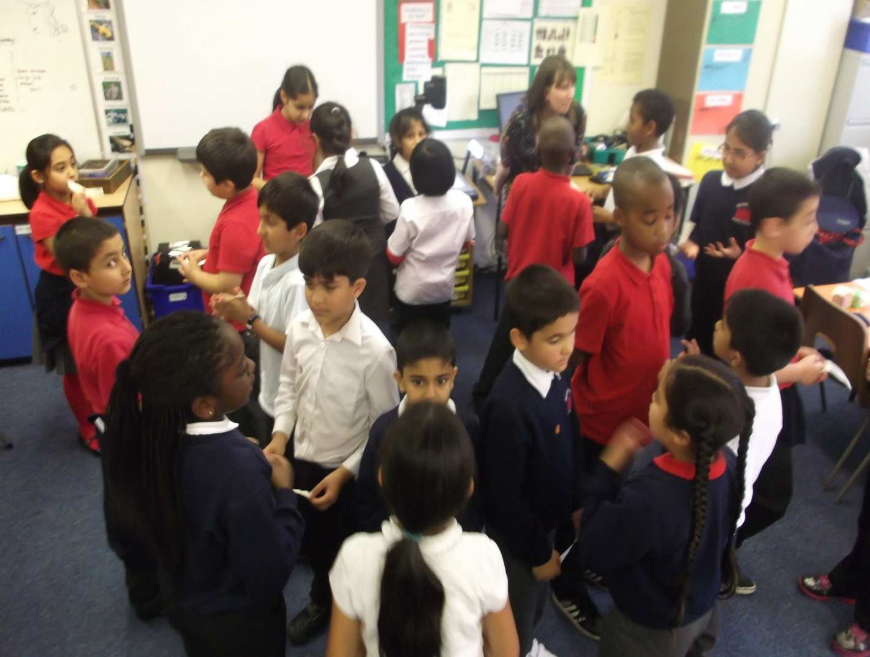
Reiht ein – Line up

Slide 14
Wer wird Millionär?

Slide 15
Frage 1

Slide 16
I like to dance with friends
^{A} Ich mag tanze mit Freunden
^{B} Ich lese gern mit Freunden
^{C} Wir tanzen mit Freunden
^{D} Ich tanze gern mit Freunden

Slide 17
I like to dance with friends
^{A} Ich mag tanze mit Freunden
^{B} Ich lese gern mit Freunden
^{C} Wir tanzen mit Freunden
^{D} Ich tanze gern mit Frenden

Slide 18
€100

Slide 19
Frage 2

Slide 20
He listens to music
^{A} Er mag Musik
^{B} Er liest Musik
^{C} Er hört Musik
^{D} Er macht Musik

Slide 21
He listens to music
^{A} Er mag Musik
^{B} Er liest Musik
^{C} Er hört Musik
^{D} Er macht Musik

Slide 22
€200

Slide 23
Frage 3

Slide 24
We sing on the weekend
^{A} Wir singen am Wochenende
^{B} Sie singen Abends
^{C} Sie singen am Wochenende
^{D} Ich singe gern am Wochenende

Slide 25
We sing on the weekend
^{A} Wir singen am Wochenende
^{B} Sie singen Abends
^{C} Sie singen am Wochenende
^{D} Ich singe gern am Wochenende

Slide 26
€300

Slide 27
Frage 4

Slide 28
I run or I swim
^{A} Ich renne und schwimme
^{B} Ich renne aber ich schwimme
^{C} Ich renne oder ich schwimme
^{D} Ich renne und schwimme gern

Slide 29
I run or I swim
^{A} Ich renne und schwimme
^{B} Ich renne aber ich schwimme
^{C} Ich renne oder ich schwimme
^{D} Ich renne und schwimme gern

Slide 30
€500

Slide 31
Frage 5

Slide 32
I like to do gymnastics
^{A} Ich mag machen turnen
^{B} Ich mag mache turne
^{C} Ich turne gern
^{D} Ich mache gern turnen

Slide 33
I like to do gymnastics
^{A} Ich mag machen turnen
^{B} Ich mag mache turne
^{C} Ich turne gern
^{D} Ich mache gern turnen

Slide 34
Hobbies 2 – Hobbys 2
LO: Ask and answer questions about hobbies
SC
I know how to use ‘mögen’ and ‘gern’
I can use lots of new verbs to talk about hobbies
I can use different ways of asking questions
I can translate sentences about hobbies

